Slide 1
Shaker Sort/Cocktail Sort
Método de classificação de dados
Por: Gustavo Xavier Pereira

Slide 2
Definição
O Shaker Sort, também conhecido como Cocktail Sort ou Bubble Sort bidirecional, é uma variação do Bubble Sort, que é tanto um algoritmo de ordenação estável*, quanto uma ordenação por comparação.
*Considera – se um algoritmo estável quando a ordem dos elementos de chaves iguais preserva sua ordem inicial.

Slide 3
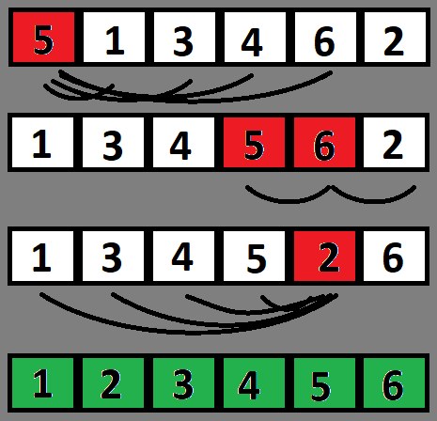
Funcionamento

Slide 4
Funcionamento

Slide 5
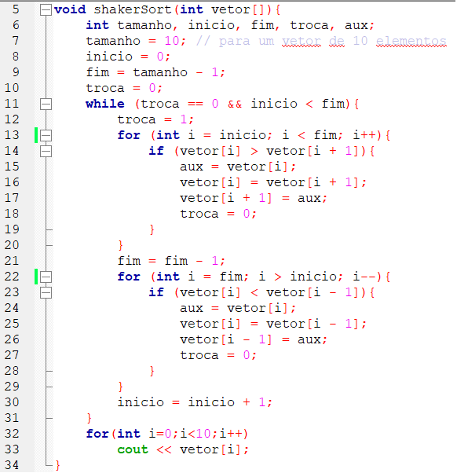
Algoritmo

Slide 6
Desempenho
O Desempenho do Shaker/Cocktail Sort, em seu melhor caso (quando há poucos elementos desordenados na estrutura de dados), é denotado por O(n).
Já em seu pior caso (quando a estrutura está parcialmente ou totalmente desordenada), seu desempenho é denotado por O(n²).

Slide 7
Referências
https://pt.wikipedia.org/wiki/Cocktail_sort - Página oficial no Wikipédia, acessado em 27 de novembro de 2018.
https://www.youtube.com/watch?v=f-_BOQNdMiM – Demonstração de ordenação com Shaker Sort, postado por Timo Bingmann, 2013.
https://www.youtube.com/watch?v=njClLBoEbfI – Algoritmo de Ordenação – Cocktail Sort, postado por Débora Siqueira, 2017.

